Slide 1
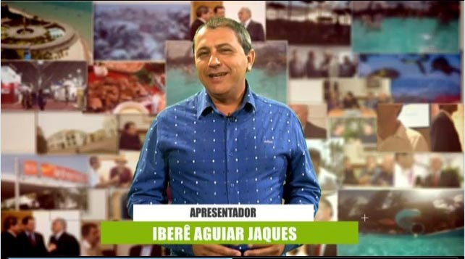
Santa Catarina Turismo

Slide 2
Santa Catarina Turismo
O Programa Santa Catarina Turismo tem como objetivo apresentar as opções turísticas de nossa região e de nosso estado.
Os pontos turísticos, aspectos culturais, econômicos, religiosos, históricos e gastronômicos serão abordados nos programas que serão veiculados aos domingos na grade de programação da Unisul TV.
A Unisul TV por ser uma afiliada da TV Cultura de São Paulo, segue as normas de não veicular VT com preço, desconto, promoção e condições de pagamento. Apenas veiculamos VT Institucional.
Apresentação: Iberê Aguiar Jaques Gênero: Turismo e variedades
Freqüência: INÉDITO – domingos Horário: 13h45 às 14h15
REAPRESENTAÇÃO – sábado Horário: 12h às 12h30
quarta-feira Horário: 13h30 e 20h30

Slide 3
Santa Catarina Turismo
APROVEITAMENTO POR COTA – Nos programas e reapresentações:
Abertura com citação de marca de 5” (cinco segundos) – 12 x;
Encerramento com citação de marca de 5” (cinco segundos) – 12x;
Chamadas do programa com citação de marca de 5” (cinco segundos) – 30 x por mês;
1 comercial de 30” por programa – 12 x mensal;
Bonificação: 28 comercial de 30” mensal em horários indeterminados;
CONDIÇÕES DE APOIO PARA ESTE PROGRAMA:
Valor mensal da cota de apoio oficial: R$ 5.000,00 (cinco mil reais);
Data de pagamento: todo dia 10 de cada mês.
Iberê Aguiar Jaques
Unisul TV
Fone:(48) 99986-2909

